Slide 1

아두이노 종결 키트 매뉴얼
CHAPTER 5. 아날로그 센서

Slide 2
Chapter 5. 1 아날로그 입출력
아날로그 출력은 Chapter 4에서 소개되었던 PWM에 의해 가변적으로 전압 값을 사용할 수 있다.
대부분의 아날로그 입력은 아날로그 센서를 사용할 때 이용되거나, 배터리의 전압을 측정할 때
사용되기도 한다.
A0, A1 등으로 표기된 포트가 아날로그 입력으로 사용될 수 있으며,
사용되는 함수는 analogRead이다.
ex) Val = analogRead(A0);
아날로그로 읽은 값은 0~1023까지의 값을 가지게 되는데 일반적으로 5V를 사용하는 아두이노
보드에서는 이 0~1023이라는 숫자가 0~5V로 매칭이 된다.
5V
실제전압
0
0
analogRead()
1023

Slide 3
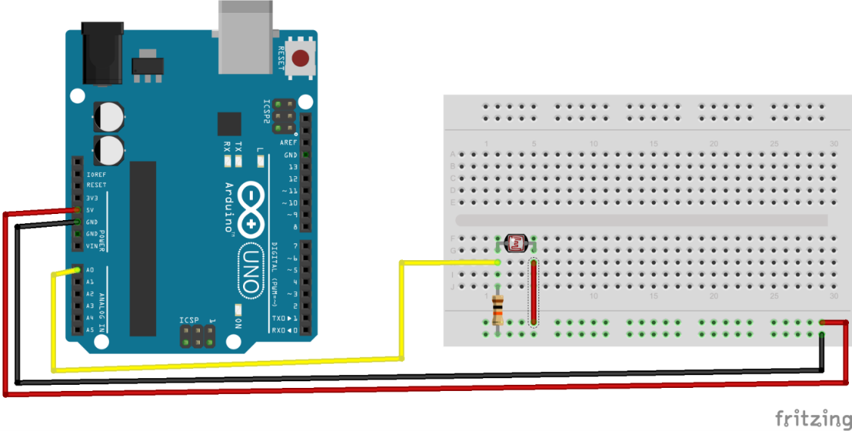
Chapter 5. 2 조도 센서로 빛 감지
황화 카드뮴 셀(이하 CdS)은 저항의 일종이며 광전자를 이용한 반도체 효과를 이용하여 외부 빛의 조도에 의해 저항값이 결정. 빛이 강해지면 저항값이 약해짐.
int potpin=0; //set analog interface #0 to connect photocell
int ledpin=13;
int val=0; //define variable val
void setup()
{
pinMode(ledpin,OUTPUT);//set digital interface #11 as output
Serial.begin(9600);//set baud rate as 9600
}
void loop()
{
val=analogRead(potpin);//read analog
Serial.println(val);
delay(10);//delay 0.01 s
}
준비물: Uno R3, USB cable, 브레드보드,
황화 카드뮴 셀, 10K 저항, 점퍼선

Slide 4
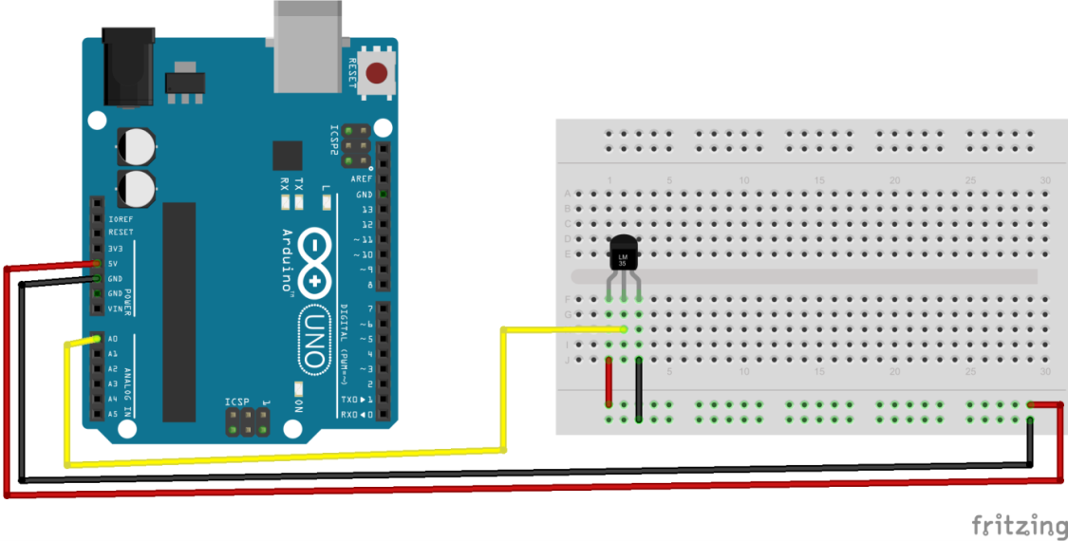
Chapter 5. 2 LM35로 온도 측정하기
LM35는 사용하기 매우 간편한 온도 센서로써 -55도에서 +150도 사이로 0.5도 간격으로 아날로그 신호를 출력함
int potPin = 0; //Set analog interface #0 accessed to LM35
void setup()
{
Serial.begin(9600);//Set baud rate as 9600
}
void loop()
{
int val;//
int dat;//define variable
val=analogRead(0);// read the analog value and assign to val
dat=(125*val)>>8;//temperature calculation formula
Serial.print("Tep:");
Serial.print(dat);//output dat value
Serial.println("C");//output character string C
delay(500);//delay 0.5 s
}
준비물: Uno R3, USB cable, 브레드보드,
LM35 온도센서, 점퍼선

Slide 5
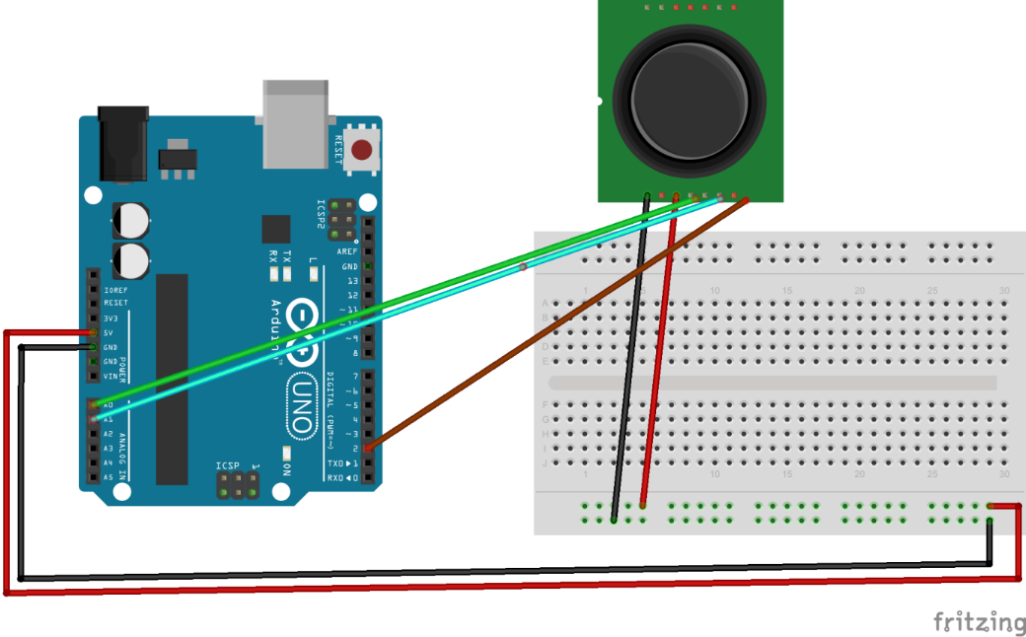
Chapter 5. 2 PS2 조이스틱 모듈 사용하기
PS2 joystick module은 RC 자동차나 게임장치로 사용 할 수 있으며 x와 y방향으로 2개의 아날로그 신호를 출력하며 1개의 출력버튼을 가지고 있음.
int xpin = A0;
int ypin = A1;
int buttonpin = 2;
void setup()
{
Serial.begin(9600);
pinMode(buttonpin, INPUT);
}
void loop()
{
int xval = analogRead(xpin);
int yval = analogRead(ypin);
int buttonpressed = digitalRead(buttonpin);
Serial.print(xval);
Serial.print(" ");
Serial.print(yval);
Serial.print(" ");
Serial.println(buttonpressed);
}
준비물: Uno R3, USB cable, 브레드보드,
PS2 joystick module, 점퍼선

